Slide 1
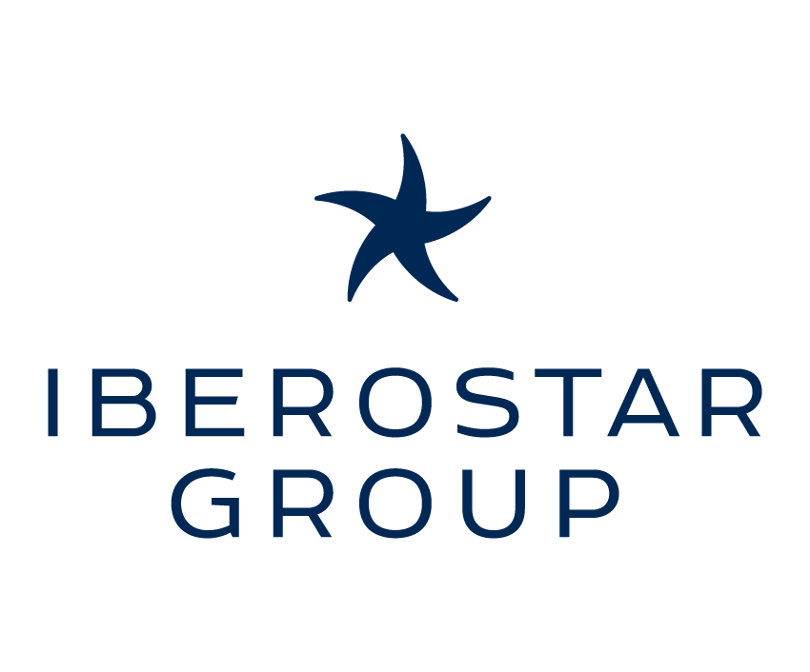
Definición de Data Analytics & Transformation Office (DATO)
Despliegue de Arquitectura
17 de Mayo de 2019

Slide 2
Índice
01. Introducción
02. Arquitectura de alto nivel
03. Nomenclatura de recursos
04. Organización de proyectos y responsabilidades
05. Convenciones de uso de Azure DevOps
06. Políticas de Scripting
07. Políticas de despliegue y promoción de entornos

Slide 3
Introducción
01
Despliegue de plataforma Big Data – Data Lake para DATO

Slide 4

Introducción
DESPLIEGUE ARQUITECTURA – Introducción
Finalizada la fase de diseño de arquitectura y assessment de proveedores de cloud pública, y en base a los resultados obtenidos, Iberostar ha decidido implementar la plataforma Big Data que dará soporte a DATO sobre Microsoft Azure.
La arquitectura planteada, basada en un modelo de Data Lake y diferentes temperaturas del dato, se ajusta al modelo estándar de arquitectura Big Data comúnmente aceptado por los principales proveedores e integradores.
A partir de la propuesta realizada por Minsait en fase de diseño, absolutamente alineada con la propuesta realizada por Microsoft en fase de assessment, se presenta en este documento tanto la arquitectura definitiva como el detalle de decisiones adoptadas relativas al despliegue de la misma.
Todas las decisiones aquí incluidas son tomadas de forma colegiada entre Iberostar, en su rol de stakeholder, Microsoft, en su rol de proveedor de cloud pública, y Minsait, en su rol de integrador.
En cualquier caso, este es un documento vivo, así como la arquitectura que aquí se plasma, que gracias a las bondades del cloud permite pivotar cuando es necesario bajo una premisa de “fail fast”.

Slide 5
Arquitectura de alto nivel
02
Visión general de la plataforma Big Data – Data Lake para DATO

Slide 6
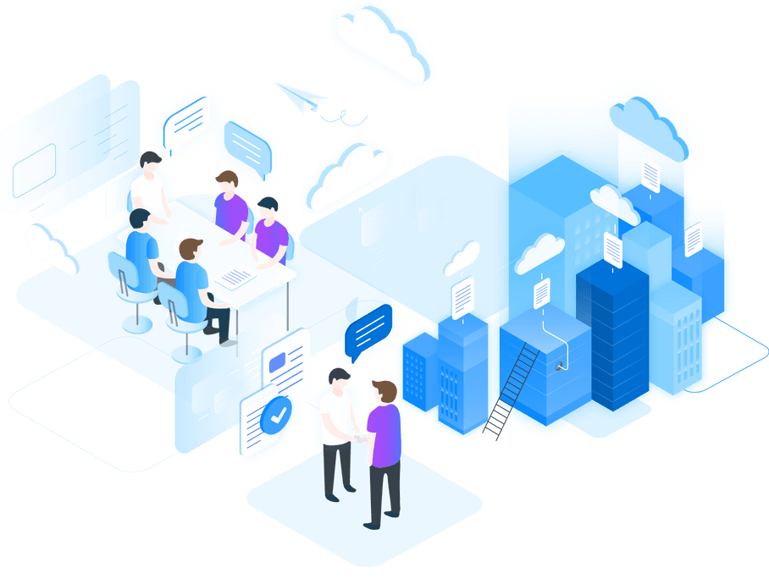
Arquitectura de alto nivel – Consideraciones previas
DESPLIEGUE DE ARQUITECTURA – Arquitectura de alto nivel
Se presenta a continuación una versión revisada de la arquitectura propuesta en la fase de diseño.
Estas diferencias son el resultado del trabajo conjunto entre Minsait y Microsoft en lo relativo a toma de decisiones y buenas prácticas ya previstas desde la fase de diseño.
Particularmente se incluyen los siguientes cambios:
Se ha eliminado Snowflake entre las opciones disponibles para almacenamiento de datos de temperatura alta tras detallar Microsoft, en sesión de trabajo del 16/05/2019 ciertos problemas relativos a seguridad e integración nativa con Azure
Se matiza que Polybase, a la fecha de este documento, solo es compatible con Azure SQL Data Warehouse, pero no con Azure SQL.
Se concreta el uso de Snappy como formato de compresión de los ficheros Parquet en el Datalake por cuestiones de rendimiento (en términos de cómputo) y capacidad de particionado de datos (ver detalles más adelante).

Slide 7
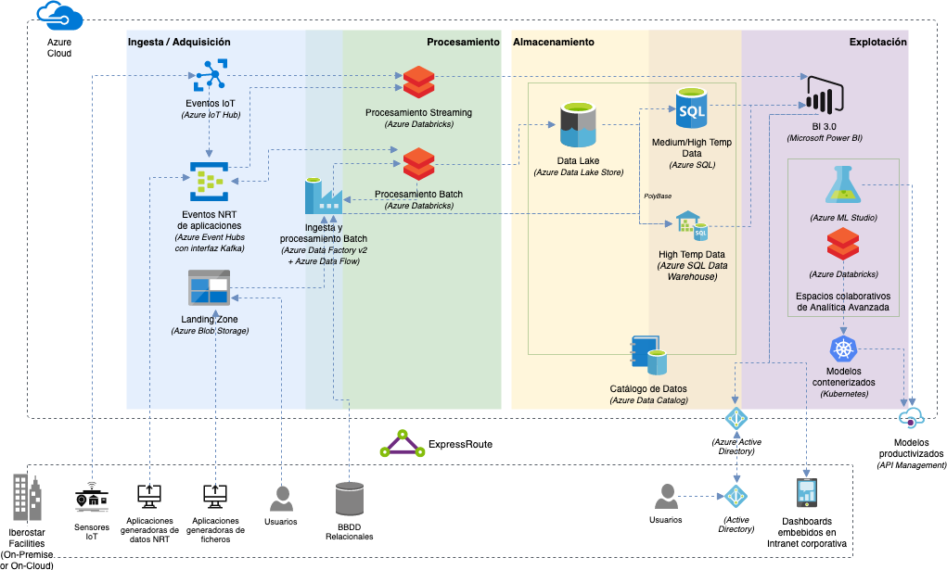
Arquitectura de alto nivel – Visión global
DESPLIEGUE DE ARQUITECTURA – Arquitectura de alto nivel

Slide 8
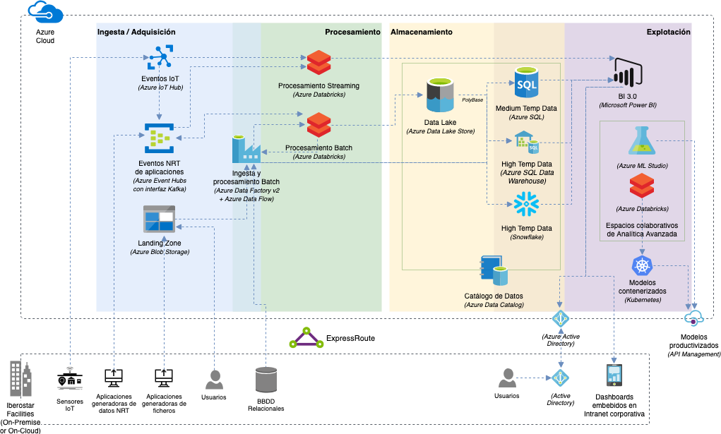
Arquitectura de alto nivel – Ingesta / Adquisición
DESPLIEGUE DE ARQUITECTURA – Arquitectura de alto nivel
El bloque de Ingesta / Adquisición lo forman diversos componentes, entre los que destacan:
Azure Blob Storage: sistema de almacenamiento de objetos en la nube con alto grado de disponibilidad y durabilidad, alta concurrencia, capacidad potencialmente infinita y muy bajo coste, que servirá como Landing Zone de ficheros a ingestar, subidos directamente por los usuarios o de manera automática por otros procesos. A pesar de ser un servicio puramente gestionado, es completamente equivalente a los de otros proveedores cloud y existen muchas maneras no complejas de migrar los datos, considerándose en consecuencia que no supone vendor-locking.
Azure Event Hubs: sistema de colas por tópicos y suscripción, con interfaz 100% compatible Kafka, con capacidad de retención de mensajes de hasta 7 días. A pesar de ser un servicio gestionado, su interfaz Kafka hace que pudiera ser sustituido de forma transparente por un clúster real de Kafka, considerándose en consecuencia que no supone vendor-locking. Su labor será doble:
Recoger eventos en NRT generados por aplicaciones propias o de terceros (por ejemplo, clickstreams o rastro de llamadas de call center)
Recoger una copia de los eventos IoT recibidos a través de Azure IoT Hub para que pueda almacenarse, de forma batch, una copia de ellos en el Data Lake (mediante procesos posteriores)
Azure IoT Hub, como bus de entrada de eventos IoT, orientado a comunicación con dispositivos mediante protocolos estándar HTTP o MQTT, autenticación basada en certificados, gran concurrencia y alto throughput, que servirá para recepción de eventos IoT. Aun siendo un servicio propio de Azure será solamente usado como bróker de mensajes, por lo que podría ser fácilmente migrable, suponiendo un bajo vendor-locking.
Azure Data Factory v2: orquestador y motor de ETLs completamente administrado que permite, en lo que respecta a este bloque, realizar ingestas totales o incrementales de bases de datos, relacionales o no, con capacidades de CDC para bases de datos basadas en SQL Server (on-premise y on-cloud). Este servicio tiene un alto nivel de vendor-locking, que es compensado por las ventajas que proporciona.
Se aprovechará, en la medida de lo posible, la conexión por ExpressRoute existente en Iberostar, tanto por cuestiones de latencia como por cuestiones de seguridad de datos en tránsito, que en cualquier caso se transferirán encriptados mediante protocolos seguros.

Slide 9
Arquitectura de alto nivel – Procesamiento
DESPLIEGUE DE ARQUITECTURA – Arquitectura de alto nivel
El bloque de Procesamiento se sustenta en dos componentes principales:
Azure Data Factory v2: orquestador y motor de ETLs completamente administrado que permite, en lo que respecta a este bloque, orquestar de forma gráfica las transformaciones de datos y sus destinos, pudiendo ser estas transformaciones desde simple selección o filtrado de campos hasta transformaciones mucho más complejas implementadas en Spark. Se trata de uno de los componentes con mayor grado de vendor-locking de esta propuesta, pero se considera que debería asumirse el riesgo en base a todas las ventajas que proporciona, desde el time-to-market hasta su sencilla curva de aprendizaje para los futuros componentes de DATO, e incluyendo la capacidad para migrar cargas de trabajo desarrolladas sobre SISS de forma automática usando una metodología de Lift & Shift. Adicionalmente, Azure ha liberado en versión Preview Azure Data Flow, que añade nuevas acciones de forma declarativa que, hasta ahora, solo se pueden definir de forma menos amigable. Se valorará su uso una vez que pase a General Availability.
Azure Databricks: versión de la conocida plataforma de Databricks, creada por las mismas personas que crearon Apache Spark en Berkeley, y que entró a formar parte del ecosistema de Microsoft Azure en 2017. Se trata de un clúster gestionado de máquinas virtuales que ejecutan una versión mejorada de Apache Spark (ofrece rendimientos hasta tres veces mejores que la versión Vanilla Spark), con capacidades Batch y Streaming, espacio de almacenamiento local e integración con Azure Active Directory. En este bloque será usado tanto para procesamiento en Streaming (mediante algoritmos en Spark) como para procesamientos complejos en batch que no puedan resolverse con acciones simples de Data Factory. El código generado es compatible con otros motores spark con mínimas diferencias, no significativas a nivel de costes, por lo que es una opción muy interesante no supone vendor-locking
Microsoft asegura el control geográfico tanto de los datos en tránsito como de los datos en reposo temporal sobre Azure Databricks, quedando éstos siempre dentro de las regiones en las que se creen estos servicios. Asimismo, estos datos están cifrados en tránsito y en reposo, y solo circularán por red interna de Microsoft.

Slide 10
Arquitectura de alto nivel – Almacenamiento (parte 1/2)
DESPLIEGUE DE ARQUITECTURA – Arquitectura de alto nivel
El bloque de Almacenamiento lo forman diversos componentes, entre los que destacan:
Azure Data Lake Storage: sistema de almacenamiento de objetos en la nube con alto grado de disponibilidad y durabilidad, alta concurrencia, capacidad potencialmente infinita y muy bajo coste. Está construido sobre Azure Blob Storage, heredando todas sus características, pero incluyendo ciertas optimizaciones que lo hacer más apropiado para modelar el Data Lake de Iberostar. En él se almacenarán las capas más frías de datos, es decir, la capa RAW y la capa Standard, teniendo esta última vital importancia al ser considerada Golden Record o Fuente Única de Verdad. Esto hace que los altos niveles de disponibilidad y durabilidad, así como la replicación automática, aseguren que no se perderán nunca estos datos. También guardará, por definición de Data Lake, una copia de todos los datos de la capa Enriquecida, aunque rara vez se explotará directamente desde esta capa por cuestiones de rendimiento. Todos los datos serán almacenados en formato Parquet comprimido con Snnapy. Se elige Snappy como formato de compresión debido fundamentalmente a dos criterios:
Su rendimiento, tanto en compresión como en descompresión (especialmente en este último) es muy alto, exigiendo menos recursos de CPU, a pesar de que su ratio de compresión es menor que Gzip. A pesar de ello, y dado que los costes de almacenamiento son mucho menos que los de cómputo, se asume esta limitación en favor del rendimiento
Permite el particionado de datos, que es fundamental en tareas de Spark, algo que no es permitido por Gzip.
A pesar de ser un servicio puramente gestionado, es completamente equivalente a los de otros proveedores cloud y existen muchas maneras no complejas de migrar los datos, considerándose en consecuencia que no supone vendor-locking. Los datos serán expuestos con interfaz Hive mediante PolyBase, de modo que puedan ser consumidos directamente mediante T_SQL. Permite, finalmente, la creación de políticas de ciclo de vida del dato, que son ejecutadas de forma automática y continua (por ejemplo, pasar datos antiguos a niveles de acceso más fríos y baratos, hasta el archivado y, potencialmente, la eliminación final.
Azure SQL: es el tradicional SQL Server, pero administrado y en la nube de Azure, y basado en Transact-SQL (T-SQL). Se usará para modelar ciertos dataset de la capa enriquecida de datos que no tengan muy elevados requerimientos de analítica o cuyo volumen sea relativamente pequeño. Tiene un grado bajo de vendor-locking, aunque la complejidad de la migración a otra base de datos dependerá del código T-SQL empleado. A la fecha de este documento, Azure SQL no es compatible con PolyBase, por lo que no podrá acceder mediante tablas externas a datos fríos del Data Lake.

Slide 11
Arquitectura de alto nivel – Almacenamiento (parte 2/2)
DESPLIEGUE DE ARQUITECTURA – Arquitectura de alto nivel
Azure SQL Data Warehouse: es un Data Warehouse administrado en Azure bajo el paradigma de MPP (Massively Parallel Processing) y también basado en T-SQL (dado que está construido sobre SQL Server). Con mucha mayor potencia y coste, se plantea para la creación de pequeños Datamarts de la capa enriquecida, enfocados a su explotación mediante BI 3.0 en escenarios de muy alta volumetría o consultas analíticas complejas, gracias a sus características MPP. Por las mismas razones que Azure SQL indicadas más arriba, tiene un grado bajo de vendor-locking. Podrá, adicionalmente, acceder a datos fríos del Data Lake mediante el uso de PolyBase. Tiene un nivel de concurrencia limitado a 1024 usuarios simultáneos y 128 consultas simultáneas.
Azure Data Catalog: es un catálogo de datos gestionado que forma parte del ecosistema de Azure y permite registrar todos los conceptos que se requiera de negocio, incluir sus definiciones y mapearlos a las entidades o columnas concretas. Es compatible con BBDD on-premise (mediante un agente que se instala sobre el servidor de BBDD) y on-cloud, no solamente de Azure. Permite tagear conceptos y efectuar búsquedas. Una vez localizado el concepto y la entidad, proporciona la plantilla de conexión, excepto las credenciales, permite hacer preview de datos (a modo de DEA, Data Exploratory Analysis) e incluye capacidades de Data Stewardship, para asignar propietarios de los datos con capacidades para asignar permisos a otros usuarios del Active Directory. Es un servicio propio de Azure con alto nivel de vendor-locking, pero merece la pena usarlo frente a soluciones de terceros, que tienen su propio vendor-locking.
Azure Active Directory: es la versión cloud, en Azure, del Active Directory on-premise. Permite mantener la sincronización con éste, de modo que los usuarios usen siempre sus credenciales corporativas y se puedan implementar mecanismos de Single Sign-On (SSO). Aunque se presenta en este bloque, no se trata de un elemento de almacenamiento de datos, sino de almacenamiento de credenciales, por lo que se podría haber considerado dentro de un hipotético bloque de seguridad. A pesar de ser un servicio gestionado, no tiene vendor-locking, al existir soluciones compatibles con directorio activo en todas las nubes públicas y entornos on-premise.
Los datos en descanso son encriptados con AES-256, usando claves propias o administradas.

Slide 12
Arquitectura de alto nivel – Explotación (Parte 1/2)
DESPLIEGUE DE ARQUITECTURA – Arquitectura de alto nivel
El bloque de Explotación se sustenta en los siguientes componentes:
Microsoft Power BI: se trata de una de las aplicaciones de analítica BI 3.0 más populares del mercado, con índices altísimos de usabilidad, muy básica curva de aprendizaje y muy potentes capacidades de cálculo, de representación gráfica y de autoservicio. Es capaz de trabajar con datos estáticos y en streaming, siendo capaz de refrescar de forma automática los dashboards en tiempo real sin interacción por parte del usuario. Permite además, sin grandes complejidades, que los dashboards generados puedan ser embebidos en aplicaciones, lo que cubre un caso de uso habitual actualmente entre BO y la intranet corporativa de Iberostar. Como contrapartidas, su precio es alto (se paga por todos los usuarios, sean editores o solo lectores) y representa un alto grado de vendor-locking. A pesar de eso, es una herramienta muy recomendable. Presenta conectores nativos, con grandes capacidades y mayor rendimiento, para Azure SQL Database y Azure SQL Data Warehouse.
Azure Databricks: ya mencionado en el bloque de Procesamiento. En este contexto será utilizada desde su propia interfaz gráfica, pues provee notebooks “Jupyter-Style” y perfectamente compatibles, en ambos sentidos, con éste. Además, provee un especio de almacenamiento virtual, equivalente funcionalmente a HDFS, donde guardar los datasets de trabajo, y permite que varios científicos de datos puedan acceder a un mismo notebook de forma simultánea y trabajar de manera colaborativa. El control de acceso se realiza mediante SSO con Azure Active Directory. El código generado es compatible con otros motores spark con mínimas diferencias, no significativas a nivel de costes, por lo que es una opción muy interesante no supone vendor-locking. Asimismo, permite crear modelos “ejecutables” que pueden ser gestionados, en forma de contenedores, mediante Kubernetes

Slide 13
Arquitectura de alto nivel – Explotación (Parte 2/2)
DESPLIEGUE DE ARQUITECTURA – Arquitectura de alto nivel
Kubernetes: conocido orquestador/gestor de servicios contenerizados con Docker. Permitirá productivizar modelos previamente generados en Databricks. Es tecnología OpenSource, por lo que no supone vendor-locking. En este caso, se empleará AKS, servicio gestionado que permite desplegar y monitorizar fácilmente clústeres de Kubernetes y sus contenidos.
Azure ML Studio: fue el primer sistema colaborativo para científicos de datos que formó parte del ecosistema de Azure. Aunque no se basa en notebooks, sino en workflows declarativos, puede significar una manera de acercarse al mundo de la analítica avanzada para usuarios que provengan del BI clásico o del Big Data. Como punto positivo, es capaz de productivizar modelos con un sencillo asistente, pero como contrapartida tiene un muy alto nivel de vendor-locking, pues es muy tedioso migrar el trabajo realizado a otro tipo de plataforma más estándar, como los notebooks. Sólo se recomienda como herramienta introductoria, pero no sería deseable para contextos más realistas.
Azure API Management: gestor de APIs estándar, administrado y con capacidades nativas de autoescalado, que permite gestionar el enrutado de llamadas de API hacia microservicios o servicios estándar, así como la gestión de versiones de API. Dado que no se basa en ningún estándar, como otras nubes, supone un alto nivel de vendor-locking
Microsoft asegura el control geográfico tanto de los datos en tránsito como de los datos en reposo temporal sobre Azure Databricks, quedando éstos siempre dentro de las regiones en las que se creen estos servicios. Asimismo, estos datos están cifrados en tránsito y en reposo, y solo circularán por red interna de Microsoft.
Sin embargo, si se deseara usar servicios cognitivos pre-entrenados, Microsoft reconoce que los datos se procesan en USA, por lo que según el caso de uso y la sensibilidad de los datos a tratar, así como los derechos de Iberostar sobre ellos, debería evaluarse, en cada caso, el uso de estos sistemas cognitivos.

Slide 14
Nomenclatura de recursos
03
Propuesta de definición de nomenclatura para grupos de recursos y servicios Azure

Slide 15
Nomenclatura grupo de recursos
DESPLIEGUE ARQUITECTURA – Nomenclatura de recursos
La nomenclatura acordada para la definición de los grupos de recursos, consensuada por parte de Minsait con los equipos de infraestructura de Iberostar los días 13 y 14 de mayo de 2019, es la siguiente:
Nomenclatura para los grupos de recursos IBH-DATO-AAA, donde:
AAA representa el tipo de entorno
Tipos de entornos definidos:
Desarrollo, cuya nomenclatura será: DEV
Preproducción , cuya nomenclatura será: PRE
Producción , cuya nomenclatura será: PRO
IBH-DATO-DEV
IBH-DATO-PRE
IBH-DATO-PRO

Slide 16
Nomenclatura de servicios
DESPLIEGUE ARQUITECTURA – Nomenclatura de recursos
A continuación, se muestra la propuesta de nomenclatura para la definición de los servicios
Nomenclatura para los servicios IBH-DATO-AAA-BBB
AAA representa el tipo de entorno. Por ejemplo, desarrollo: DEV
BBB representa el servicio. Por ejemplo, Azure Data Factory: ADF
Ejemplo completo: Azure Data Factory, en entorno de desarrollo, será denominado IBH-DATO-DEV-ADF
Nomenclatura correspondiente a los elementos dependientes de los servicios IBH-DATO-AAA-BBB-TIPO-CCC
AAA y BBB corresponden a lo definido para el servicio en el punto anterior
TIPO elemento dependiente del servicio. Por ejemplo, en Azure Data Factory un Pipeline; en Azure Event Hubs, un Topic; etc.
CCC número correlativo del TIPO de elemento dependiente del servicio BBB
Ejemplo completo: si en el entorno de desarrollo hay 3 pipelines definidos sobre Azure Data Factory, sus denominaciones serán IBH-DATO-DEV-ADV-PIPELINE-001, IBH-DATO-DEV-ADV-PIPELINE-002 e IBH-DATO-DEV-ADV-PIPELINE-003

Slide 17
Tags de recursos
DESPLIEGUE ARQUITECTURA – Nomenclatura de recursos
Desde la experiencia de Minsait en desarrollo de proyectos en cloud, se considera vital asignar tags a los recursos que permitan, tanto realizar búsquedas y filtrados sobre ellos, desde el punto de vista de la operación, como identificar de manera más sencilla los recursos desde el punto de vista de los costes y facturación.
En base a esta premisa, y dado que los tags no tienen coste, se plantea una política de máxima utilización de tags.
En cualquier caso, todos los servicios y elementos dependientes deberán tener informados, como mínimo, y con carácter obligatorio, los siguientes tags:
sociedad: siempre contendrá el valor IBH
area: siempre contendrá el valor DATO
entorno: podrá tomar los valores DEV, PRE, PRO
categoria: podrá tomar los siguientes valores:
CORE, si se corresponde con el servicio base de plataforma (ver apartado de organización y responsabilidades más adelante en este documento).
NOMBRE_CATEGORIA: un nombre de categoría de proyecto/caso de uso, como por ejemplo FORECAST
subcategoria: aplicable solo en algunos casos de uso, donde proceda concretar la categoría usando una subcategoría. Podrá tomar los siguientes valores:
N/A, si no aplica subcategoría para la categoría indicada.
NOMBRE_SUBCATEGORIA: un nombre de subcategoría de proyecto/caso de uso. Siguiendo el ejemplo de categoría anterior, FORECAST, la subcategoría podría ser OCUPACION-HOTELES.

Slide 18
Ejemplos de nomenclatura y tags de servicios
DESPLIEGUE ARQUITECTURA – Nomenclatura de recursos
A continuación, se muestra un ejemplo de nomenclatura, en el entorno de Desarrollo, del servicio Azure Data Factory ADF y sus pipelines. Se muestra en color verde el nombre del recurso, en color amarillo el conjunto de tags obligatorios y en salmón otros tags no obligatorios.
AZURE DATA FACTORY PIPELINE 1
sociedad: IBH
proveedor: MINSAIT
area: DATO
funcion: COLLECT
IBH-DATO-DEV-ADF-PIPELINE-001
entorno: DEV
categoria: FORECAST
subcategoria: OCUPACION-HOTELES
AZURE DATA FACTORY
IBH-DATO-DEV-ADF
AZURE DATA FACTORY PIPELINE 2
sociedad: IBH
proveedor: MINSAIT
area: DATO
funcion: QA RULE
IBH-DATO-DEV-ADF-PIPELINE-002
entorno: DEV
categoria: FORECAST
subcategoria: OCUPACION-HOTELES
sociedad: IBH
area: DATO
entorno: DEV
AZURE DATA FACTORY PIPELINE 3
sociedad: IBH
categoria: CORE
area: DATO
proveedor: MINSAIT
subcategoria: N/A
IBH-DATO-DEV-ADF-PIPELINE-003
entorno: DEV
funcion: TRANSFORM
proveedor: MINSAIT
categoria: FORECAST
subcategoria: OCUPACION-HOTELES

Slide 19
Nomenclatura de datos en el Data Lake (1/2)
DESPLIEGUE ARQUITECTURA – Nomenclatura de recursos
Los datos del Data Lake serán almacenados en Azure Data Lake Storage (ADLS) Gen 2, creándose a nivel lógico 3 capas de datos, Raw, Standard y Enriqued que, a nivel físico tendrán la siguiente nomenclatura:
Nomenclatura para las capas de datos en ADLS Gen 2: IBH-DATO-AAA-BBB, donde:
AAA representa el tipo de entorno
BBB representa la capa lógica de datos
Tipos de entornos definidos: los ya especificados anteriormente, DEV, PRE y PRO
Capas de datos:
RAW representará la capa Raw
STD representará la capa Standard
RICH representará la capa Enriched

Slide 20
Nomenclatura de datos en el Data Lake (2/2)
DESPLIEGUE ARQUITECTURA – Nomenclatura de recursos
En el caso de los datos de capa Raw, orientados a orígenes, se usará un primer directorio con el nombre de origen.
Ejemplo: todos los datos de capa Raw ingestados desde SAP en el entorno de desarrollo, se ubicarán en el directorio:
IBH-DATO-DEV-RAW/sap/
En el caso de los datos de capas Standard y Enriched, orientados a entidades, se usará un primer directorio con el nombre de la entidad.
Ejemplo: todos los datos de la capa Standard de la entidad Cliente en el entorno de producción, se ubicarán en el directorio:
IBH-DATO-PRO-STD/cliente/
Los datos del data lake en capas Raw y Standard serán almacenados obligatoriamente de forma particionada e historificada. En el caso de la capa Enriched, dependerá del caso de uso. Esta organización se logrará también mediante el uso de directorios. El nivel de granularidad será, en general, diario. No obstante, podrían darse situaciones excepcionales, según las entidades a considerar, en las que la granularidad sea mayor o menor (por ejemplo, datos de actualización mensual o datos de actualización horaria). En cualquier caso, los directorios se organizarán desde la mayor unidad de tiempo a la menor (año → mes → dia → hora → …).
Por ejemplo, todos los datos de la entidad Cliente en la capa Standard del entorno de Preproducción correspondientes al día 17/05/2019, suponiendo que la ingesta es diaria, se ubicarán en el directorio:
IBH-DATO-PRE-STD/cliente/2019/05/17/
Finalmente, y dado que todos los datos se almacenarán en formato Parquet comprimido con Snappy, todos los ficheros incluirán en su nombre la extensión “.parquet.snappy”

Slide 21
Organización de proyectos y responsabilidades
04
Premisas en la organización de proyectos que marcarán el uso de Azure DevOps

Slide 22
Organización de proyectos y responsabilidades (1/2)
DESPLIEGUE ARQUITECTURA – Organización de proyectos y responsabilidades
Se plantea una organización de proyectos basada en dos bloques:
Proyecto CORE, gestionado por un único equipo con la mayor estabilidad posible (por ejemplo, un equipo propio de DATO).
Este proyecto cubre las siguientes funcionalidades:
Ingesta de datos desde los orígenes
Transformaciones de datos desde el origen, pasando por capa RAW, hasta llegar a capa Standard
Reglas de calidad del dato
Los participantes de este proyecto tienen las siguientes responsabilidades:
Dotar a los equipos de casos de uso de los datos en la capa Standard del Datalake
Desplegar y configurar los servicios básicos que utilizarán tanto ellos como el resto de proyectos, de modo que pueda crearse cualquier tipo de subservicio. Ejemplo: Azure Data Factory, Azure Databricks, Power BI, etc.
De forma compartida, poblar inicialmente el catálogo de datos asociado a cada concepto de negocio que llega al Datalake, acotada esta responsabilidad a la capa Standard.
Refactorizar de forma autónoma aquellos servicios de su ámbito (es decir, aquellos en los que solo ellos desarrollan subservicios) que puedan ser sustituidos, en el futuro, por nuevos servicios de Azure que se consideren a nivel corporativo más convenientes (criterios de seguridad, funcionales, económicos, etc.). En el caso de servicios que también usen subservicios de proyectos, deberá ser evaluado el impacto desde el área de Infraestructura antes de tomar esta decisión.

Slide 23
Organización de proyectos y responsabilidades (2/2)
DESPLIEGUE ARQUITECTURA – Organización de proyectos y responsabilidades
Resto de proyectos (casos de uso):
Cada uno de estos proyectos cubren todas o algunas de las siguientes funcionalidades:
Transformaciones de datos desde la capa Standard hasta la capa Enriched
Reglas de negocio encaminadas a generar capa Enriched
Visualizaciones de datos en Power BI
Reporting tradicional
Modelos de analítica avanzada, tanto el entrenamiento como su productivización
Los participantes de estos proyectos tienen las siguientes responsabilidades:
Dotar a los equipos de Negocio de los datos en la capa Enriched del Datalake, tanto en nivel frío, en el Data Lake, como en nivel caliente, si procede (por ejemplo, Azure SQL Database o Azure SQL Data Warehouse)
Desplegar y configurar los subservicios que ellos utilizan, dentro de cada servicio básico desplegado por el equipo core. Ejemplo: pipelines en Azure Data Factory, clústeres y/o jobs en Azure Databricks, visualizaciones en Power BI, etc.
De forma compartida, completar/enriquecer la catalogación de datos asociada a su caso de uso en la capa Standard. Además, de forma exclusiva, realizar la catalogación de datos de capa Enriched asociados a su caso de uso.
Refactorizar de forma autónoma aquellos subservicios de su ámbito que puedan ser mejorados (criterios de seguridad, funcionales, económicos, etc.).

Slide 24
Convenciones de uso de Azure DevOps
05
Convenciones a seguir para asegurar la uniformidad de proyectos, CI/CD y calidad

Slide 25

Convenciones de uso de Azure DevOps (1/5)
DESPLIEGUE ARQUITECTURA – Convenciones de uso de Azure DevOps
Se indica a continuación un conjunto de convenciones para el desarrollo de proyectos de DATO bajo Azure DevOps. Algunas de estas convenciones podrían extrapolarse a todo tipo de proyectos:
A partir del dominio corporativo se creará una nueva organización de Azure DevOps, denominada DATO
Dentro de esta organización se ubicarán todos los proyectos relativos a creación del datalake y desarrollo de los casos de uso
Se plantea la siguiente nomenclatura para proyectos:
El proyecto relativo a infraestructura básica de arranque, ingestas de datos y transformaciones hasta capa Standard se denominará CORE
El proyecto relativo al caso de uso dummy, a modo de prueba de integración, se denominará DUMMY
Todos los demás proyectos relativos a casos de uso tendrán un nombre sencillo de una o dos palabras en mayúsculas. En el caso de ser dos palabras, se separarán usando guiones medios. Esto puede darse, por ejemplo, en casos de uso relacionados, como por ejemplo: FORECAST-OCUPACION, FORECAST-ABANDONO
Los proyectos permiten el uso de tags para facilitar sus búsquedas. Se deben usar tags, siendo, como mínimo, los siguientes:
Categoría del caso de uso (o CORE si es de infraestructura básica) (Ejemplo: forecast)
Subcategoría del caso de uso (si aplica) (ejemplo: ocupación)
Lenguajes de programación/scripting empleados (por ejemplo: Terraform, R, Python, etc.)
En cualquier caso, los tags no son case-sensitive

Slide 26
Convenciones de uso de Azure DevOps (2/5)
DESPLIEGUE ARQUITECTURA – Convenciones de uso de Azure DevOps
Es importante que todos los proyectos tengan una organización similar para que su mantenimiento sea más sencillo:
El repositorio a emplear será Azure Repos Git, ofrecido por defecto por Azure DevOps, aunque se podrá evaluar el uso futuro de proyectos privados en Github (a determinar por Iberostar).
El directorio raíz de código debe incluir un documento denominado README.md, con la descripción básica del proyecto, siguiendo así el estándar de GIT
La sección de Overview del proyecto debe configurarse para que muestre el contenido del documento README.md. Asimismo, en esta sección se configurarán los tags de proyecto.
El documento README.md debe incluir una sección donde se especifique, con el mayor detalle posible, los servicios de Azure que emplea este caso de uso, haciendo especial referencia a aquellos que se supone, como pre-requisito, que ya existen en el Datalake de Iberostar.
Todo el código fuente del proyecto debe estar situado dentro de una carpeta denominada src.
Si el proyecto requiere del despliegue de nuevos servicios de Azure, la carpeta src debe incluir dos carpetas (además de otras):
src/iac: acrónimo de Infrastructure As Code, en el que se almacenarán de manera organizada todos los ficheros de código fuente de Terraform (ver más adelante en este documento las políticas de scripting)
src/cac: acrónimo de Configuration as Code, en el que se almacenarán de manera organizada todos los ficheros de código fuente de Ansible (ver más adelante en este documento las políticas de scripting)

Slide 27
Convenciones de uso de Azure DevOps (3/5)
DESPLIEGUE ARQUITECTURA – Convenciones de uso de Azure DevOps
Es importante que todos los proyectos tengan una organización similar para que su mantenimiento y operación sean más sencillos:
En general, y de forma independiente a los lenguajes de programación empleados, el repositorio nunca debe incluir (salvo que no hubiera otra opción posible) librerías de ningún tipo, ni propias ni de terceros. En su lugar se emplearán herramientas estándar, según el lenguaje: maven, nuget, pip, etc.
Se crearán políticas de proyecto que implementen la mayor cantidad posible de estos puntos para asegurar su cumplimiento y eliminar/reducir errores humanos de organización de proyecto
Deben crearse pipelines que permitan el despliegue del caso de uso, incluyendo su infraestructura, de forma automática. Estos pipelines podrán crearse de forma manual o, para usuarios avanzados, mediante código YAML en el propio repositorio de código.
En todos los casos, debe crearse una carpeta en el directorio raíz, en paralelo a la carpeta src, denominada pipelines, en el que se ubicarán los ficheros de configuración de pipelines. Debe existir, como mínimo, un pipeline principal cuyo fichero de definición se denominará azure-pipelines.yml
Los tests se definirán desde el área de Tests de Azure DevOps y deberán ser referenciados por los pipelines de despliegue como parte del proceso de integración continua.
Deben crearse tests, con carácter obligatorio: unitarios, de integración y de rendimiento/estrés, al margen de otras pruebas funcionales y de aceptación que se planteen en cada caso.

Slide 28
Convenciones de uso de Azure DevOps (4/5)
DESPLIEGUE ARQUITECTURA – Convenciones de uso de Azure DevOps
Adicionalmente, se usará SonarQube para asegurar la calidad del código, quedando automatizadas las pruebas estáticas de código en pipelines de Azure DevOps, usando los propios componentes nativos para integración con SonarQube.
El proyecto core debe construirse bajo dos premisas:
Auto-contenido a nivel de servicios: al ejecutar el pipeline de despliegue, debe ser capaz de levantar todos los servicios end-to-end y su configuración.
Idempotente: una ejecución del pipeline de despliegue producirá siempre el mismo resultado sea cual sea el estado de origen de la infraestructura. Llegados al extremo, la ejecución del pipeline de despliegue sin haber realizado cambios en el código, no debe producir cambio alguno en la infraestructura ni en su configuración.
Todos los proyectos relativos a casos de uso deben construirse bajo dos premisas similares:
Auto-contenidos a nivel de subservicio: al ejecutar el pipeline de despliegue, deben ser capaces de levantar todos los subservicios que necesitan, end-to-end (a nivel lógico, desde capa standard, no incluida), y su configuración
Idempotentes: igual que para el proyecto core

Slide 29
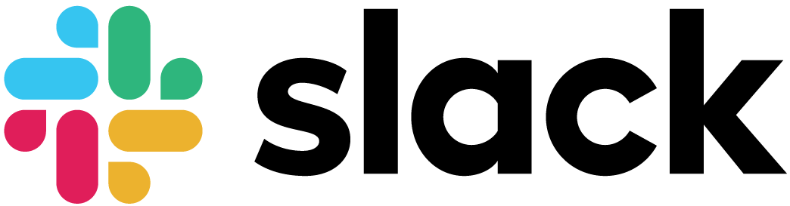
Convenciones de uso de Azure DevOps (5/5)
DESPLIEGUE ARQUITECTURA – Convenciones de uso de Azure DevOps
Se utilizarán las capacidades de definición de épicas, historias de usuario y tareas, así como su visualización en forma de tableros, para facilitar la gestión de proyectos
Todo commit estará vinculado a las tareas desarrolladas, para asegurar la trazabilidad de cada tarea, vinculándola al fragmento de código en que es implementada y permitiendo trazar, también al contrario, cada commit qué tareas completa.
Se integrará Slack en el entorno de Azure DevOps como herramienta colaborativa, permitiendo publicar sobre los tópicos indicados cualquier acción realizada, como commits, resultados de ejecución de tests o ejecución de pipelines.
Asimismo, y dado que Iberostar no posee a la fecha de este documento licencia de uso de Microsoft Teams, se usará Slack como herramienta colaborativa para facilitar las comunicaciones entre miembros de equipos de proyecto, permitiendo incluso la comunicación entre personal de Iberostar y personal del proveedor asignado al proyecto.

Slide 30
Políticas de Scripting
06
Convenciones a seguir en la elaboración de scripts de definición y configuración de elementos de infraestructura

Slide 31
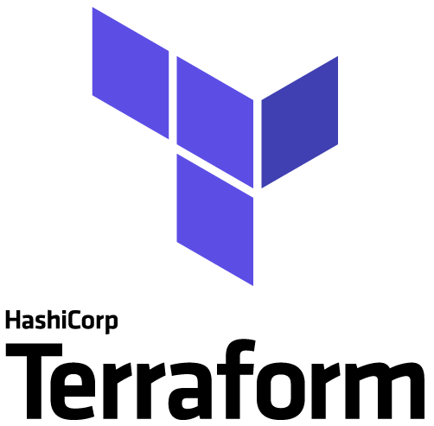
Políticas de Scripting – Infraestructura como código (IaC)
DESPLIEGUE ARQUITECTURA – Políticas de Scripting
Infraestructura como código (IaC) es el proceso de gestionar y aprovisionar infraestructura mediante ficheros de definición que pueden ser leídos por máquinas, siendo sencillos a la vez para su lectura por parte de las personas. Vienen a sustituir los métodos tradicionales basados en ficheros de configuración y herramientas interactivas de configuración.
Al tratarse de scripts de código, pueden (y deben) ser versionados en un sistema de control de versiones, por lo que puede considerarse que la infraestructura está también versionada y, llegados al extremo, en cualquier momento se puede volver a cualquier estado anterior.
Normalmente los ficheros de definición usan una aproximación declarativa, en la que se listan los elementos a desplegar y su configuración, siendo el motor de despliegue el que, con cierta inteligencia, es capaz de detectar dependencias y determinar el orden correcto de despliegue de los componentes (plan de despliegue)
Aunque IaC puede ser empleado tanto on-premise (en entornos virtualizados) como on-cloud, su auge se ha debido fundamente a las ventajas que ofrece en entornos elásticos y de rápido aprovisionamiento en el cloud.
Terraform es un software de infraestructura como código desarrollado por la empresa HashiCorp. Permite definir y configurar la infraestructura de un centro de datos en un lenguaje de alto nivel, de tipo declarativo, generando un plan de ejecución para desplegar la infraestructura en diferentes proveedores de servicio, como Microsoft Azure, AWS, Google Cloud Platform, OpenStack, IBM Cloud, Linode, Oracle Cloud Infrastructure o VMware vSphere
La infraestructura en Terraform se define utilizando la sintaxis de configuración de HashiCorp denominada HashiCorp Configuration Language (HCL) o, en su defecto, el formato JSON. En ambos casos, la aproximación es declarativa.

Slide 32
Políticas de Scripting – Infraestructura como código (IaC)
DESPLIEGUE ARQUITECTURA – Políticas de Scripting
Integración de Azure DevOps con Terraform y convenciones a seguir en DATO:
Toda la infraestructura se definirá mediante Terraform
El despliegue de infraestructura mediante Terraform, en cualquier proyecto, se realizará siempre utilizando Pipelines de Azure DevOps, particularmente usando los componentes de Terraform incluidos por defecto en Azure DevOps
Las plantillas de Terraform deberán estar lo suficientemente parametrizadas para que sean lo más reutilizables posible
En base al punto anterior, cada servicio y cada subservicio se definirá en una plantilla independiente.
Dentro de la carpeta src/iac, se creará una carpeta por cada servicio, donde se dejarán los scripts de despliegue de ese servicio (en el caso del proyecto CORE) o los scripts de despliegue de cada subservicio asociado a ese servicio (proyecto CORE y resto de proyectos)
La carpeta src/cac existirá en todos los proyectos, aunque esté vacía. Esto ocurrirá siempre que no haya que definir ningún componente de infraestructura adicional a los ya existentes.

Slide 33
Políticas de Scripting – Infraestructura como código (IaC)
DESPLIEGUE ARQUITECTURA – Políticas de Scripting
Elementos de Terraform a utilizar:
El provider a emplear será azurerm, totalmente compatible con las API de Azure Resource Manager (ARM)
Para el despliegue de recursos se utilizarán, entre otros, los siguientes tipos de resource:
Recurso a desplegar | Resource en Terraform bajo azurerm
Grupo de recursos | azurerm_resource_group
Cuenta de almacenamiento | azurerm_storage_account
Blob Storage (landing) | azurerm_storage_blob
Contenedor de ficheros en Blob Storage (landing) | azurerm_storage_container
Data Lake Storage (data lake) | azurerm_data_lake_store
Azure Data Factory (ingestas y ETL) | azurerm_data_Factory
Azure Data Factory Pipeline (ingestas y ETL) | azurerm_data_factory_pipeline
Azure Event Hubs (recepción de mensajes en streaming) | azurerm_eventhub
Azure Databricks Workspace (espacios de trabajo) | azurerm_databricks_workspace
Azure SQL Database (datamart) (SQL Server o Data Warehouse) | azurerm_sql_database
Azure Kubernetes Service, AKS (productivización de modelos) | azurerm_kubernetes_cluster
Azure API Management Service (productivización de modelos) | azurerm_api_management

Slide 34
Políticas de Scripting – Infraestructura como código (IaC)
DESPLIEGUE ARQUITECTURA – Políticas de Scripting
Excepciones en el uso de Terraform:
Algunos servicios, a la fecha de este documento, no es posible definirlos desde Terraform pero sí directamente desde Azure Resource Manager (ARM). Se trata de una situación excepcional, ya que el tiempo transcurrido desde que un tipo de recurso está disponible para su despliegue desde ARM hasta que está disponible para su despliegue desde Terraform suele medirse en días. En este momento, esta situación se da con los siguientes elementos previstos:
Azure Data Catalog
Power BI: workspace collections
Power BI Embeded: capacities
Azure Machine Learning Studio Workspaces
En los casos en que no existe recurso de Terraform y sí de ARM, se creará la definición del recurso dentro de una plantilla de ARM. Esta plantilla será creada desde Terraform usando el recurso azurerm_template_deployment.
No obstante, el recurso azurerm_template_deployment no permite, a la fecha de este documento, eliminar los recursos de las plantillas ARM a las que se hace referencia simplemente eliminando el recurso en Terraform. Para solucionar este problema, todos los recursos que se creen desde Terraform usando plantillas ARM, se harán dentro de un grupo de recursos específico para cada plantilla ARM. De este modo, si se desean eliminar esos recursos, simplemente se eliminará el grupo de recursos asociado, además del propio recurso de despliegue.

Slide 35
Políticas de Scripting – Infraestructura como código (IaC)
DESPLIEGUE ARQUITECTURA – Políticas de Scripting
Excepciones en el uso de Terraform:
Algunos otros servicios, a la fecha de este documento, no se pueden desplegar usando IaC (ni Terraform ni ARM).
Se trata de una limitación del propio servicio de Azure, aunque debería considerarse temporal, ya que Microsoft está haciendo un importante esfuerzo por automatizar el despliegue de cualquier tipo de componente.
Mientras esta situación se dé, estos componentes deberán ser desplegados manualmente, para lo que Minsait elaborará un manual de operaciones con la explicación detallada de los pasos a seguir en el despliegue y configuración, así como otras consideraciones (cambios de configuración, eliminación de recursos o marcha atrás en un despliegue)
Los servicios afectados por este problema, a la fecha de este documento, son:
Azure Dataflow, dentro de Azure Data Factory, por tratarse de un servicio en Preview pública.
Ciertos servicios de Power BI
Clústeres de Spark en Databricks
Notebooks estilo Jupyter en Databricks

Slide 36

Políticas de despliegue y promoción de entornos
07
Metodología y responsabilidades en los despliegues a entornos DEV, PRE y PRO

Slide 37

Políticas de Despliegue – Entorno de desarrollo
DESPLIEGUE ARQUITECTURA – Políticas de despliegue y promoción de entornos
Los equipos de proyecto, tanto CORE como de casos de uso, serán completamente autónomos para el despliegue de infraestructura y servicios en el entorno de desarrollo
Todos los despliegues se realizarán, siempre que sea posible, mediante pipelines de Azure DevOps
Si por los motivos indicados en la sección anterior hubiera que realizar parte o todo el despliegue manualmente, se desarrollará un manual detallado de despliegue. Entre otros puntos se especificará claramente el orden de despliegue y la interacción entre despliegues manuales y despliegues automatizados.
Todos los pipelines deben incluir llamadas a Tests, salvo que haya algún motivo justificado que lo impida.

Slide 38

Políticas de Despliegue – Entorno de preproducción / QA
DESPLIEGUE ARQUITECTURA – Políticas de despliegue y promoción de entornos
Los equipos de proyecto, tanto CORE como de casos de uso, dependerán parcialmente de los equipos de operaciones para realizar los despliegues en el entorno de preproducción / QA (PRE)
Los equipos de proyecto solo tendrán acceso en modo de lectura y con capacidades de monitorización al entorno de PRE.
El despliegue se realizará, siempre que sea posible, mediante pipelines de Azure DevOps con accionamiento manual. De este modo, los equipos de desarrollo lanzarán los pipelines, que realizarán una primera fase de test unitarios, pero quedarán suspendidos en un cierto punto, a expensas de la confirmación del equipo de operaciones, para que se realice el despliegue final en el entorno de PRE.
Una vez desplegado en entorno de PRE, el equipo de proyecto y unidades de negocio potencialmente afectadas realizan test funcionales, de integración, regresión, rendimiento y/o estrés, según el caso.

Slide 39
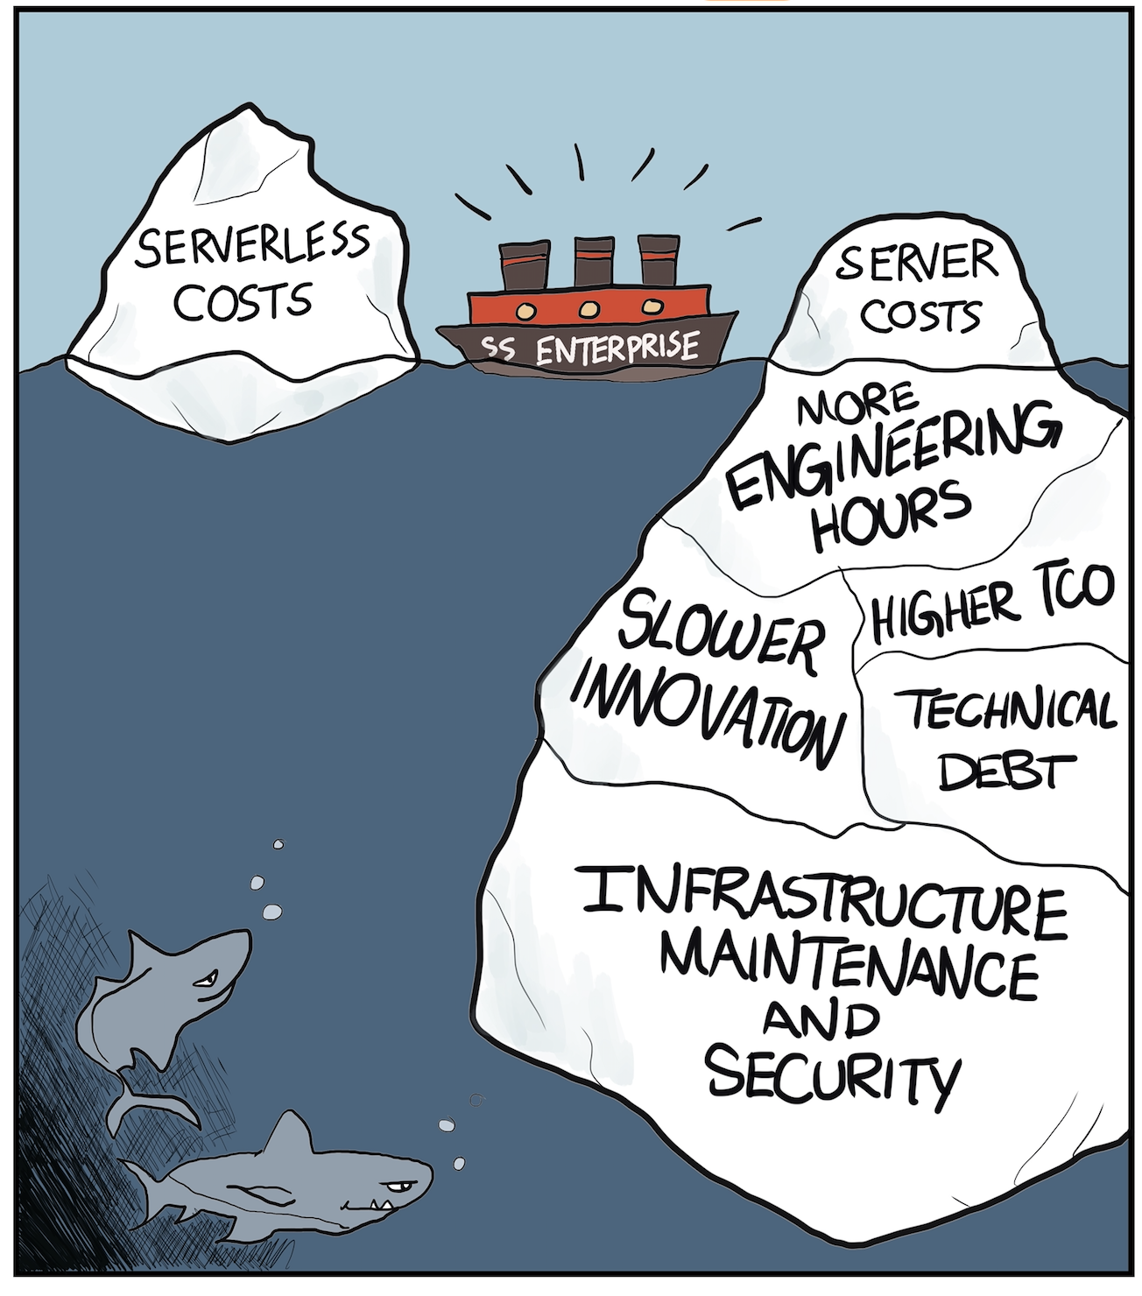
Políticas de Despliegue – Entorno de producción
DESPLIEGUE ARQUITECTURA – Políticas de despliegue y promoción de entornos
Los equipos de proyecto, tanto CORE como de casos de uso, dependerán totalmente de los equipos de operaciones para realizar los despliegues en el entorno de producción (PRO)
Los equipos de proyecto relativos a casos de uso, en general, no tendrán ningún tipo de acceso, ni de lectura ni de escritura, ni de monitorización, al entorno de PRO, salvo que para algún proyecto en particular se considere necesario.
Los equipos de proyecto CORE sí tendrán acceso en modo lectura y para monitorización al entorno de PRO.
El despliegue se realizará, siempre que sea posible, mediante pipelines de Azure DevOps lanzados manualmente por el equipo de operaciones, salvo en el caso de CORE, que sí podrá ser lanzado por el equipo de proyecto si así se considera.
Una vez desplegado en entorno de PRO, nunca se deberá usar este entorno para nuevas pruebas.

Slide 40
Notes:
Propuesta economica

